Slide 1
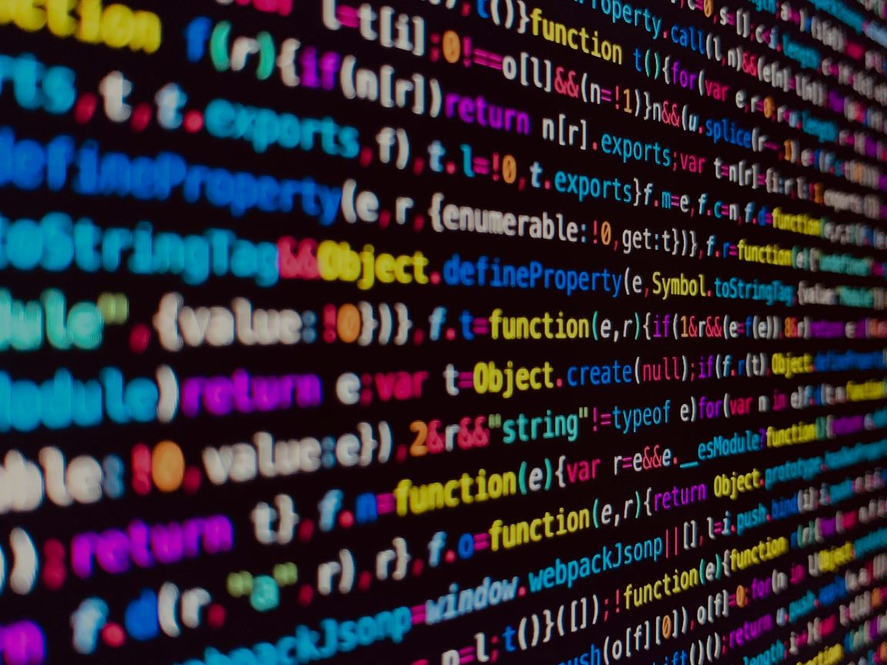
Тема
Управление Задачами
Приложение задачник ㅤㅤ
Руководитель: Прокопьев Алексей Анатольевич
Автор: Мозжанов Семён, Баргуев Виктор, Немчинова Кристина, Иванова Яна

Slide 2

Основная цель проекта — создание интуитивно понятного и функционального приложения для управления задачами, которое позволит пользователям выполнять разные личные или профессиональные задачи.
ЦЕЛЬ ПРОЕКТА

Slide 3


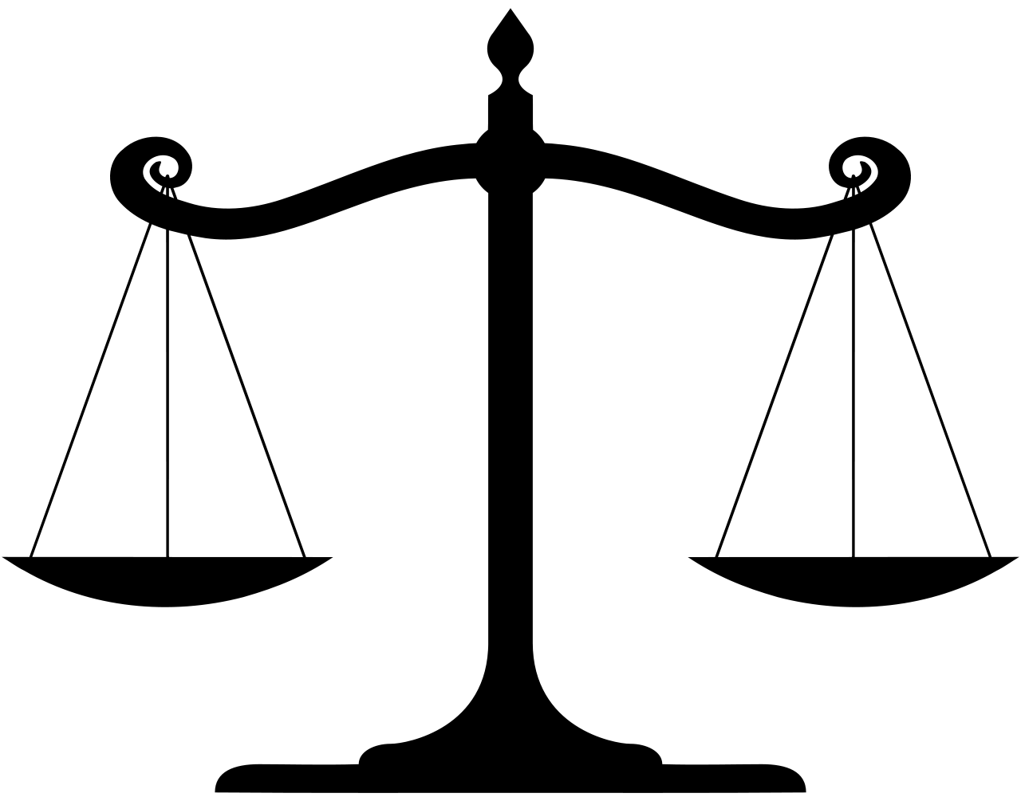

ЗАДАЧИ ПРОЕКТА
Создавать и редактировать задачи
Отслеживать прогресс
Устанавливать приоритеты
Настраивать напоминания

Slide 4
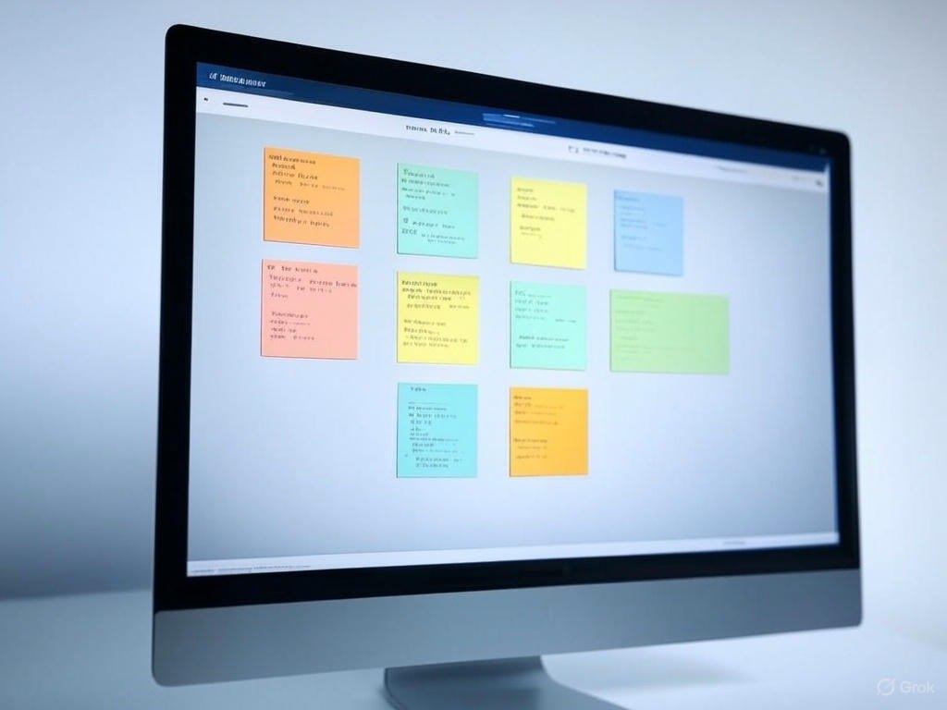
АКТУАЛЬНОСТЬ ПРОЕКТА
Приложение задачник призвано помочь пользователям систематизировать свои дела, устанавливать приоритеты и контролировать выполнение задач.

Slide 5
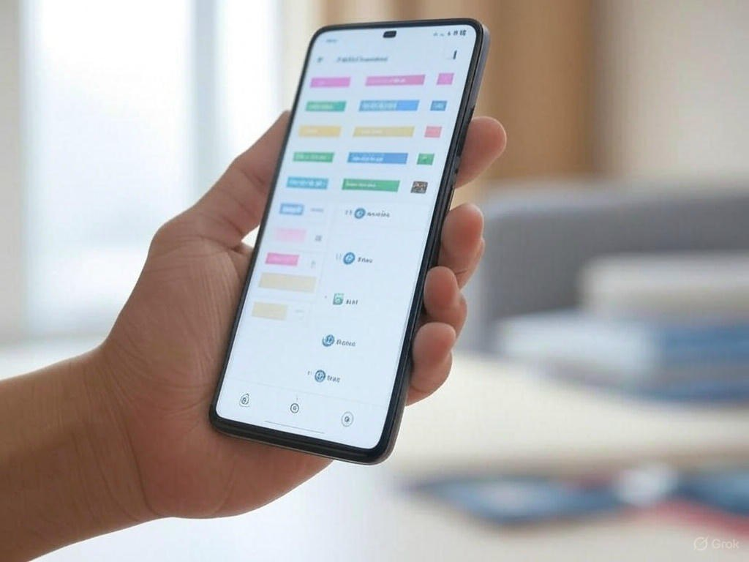
УНИКАЛЬНОСТЬ ПРОЕКТА
Платформа предлагает уникальный пользовательский интерфейс, который сочетает в себе простоту и функциональность. Функция совместного редактирования задач и напоминаний позволяет командам работать над задачами в реальном времени, что повышает продуктивность и улучшает коммуникацию.

Slide 6
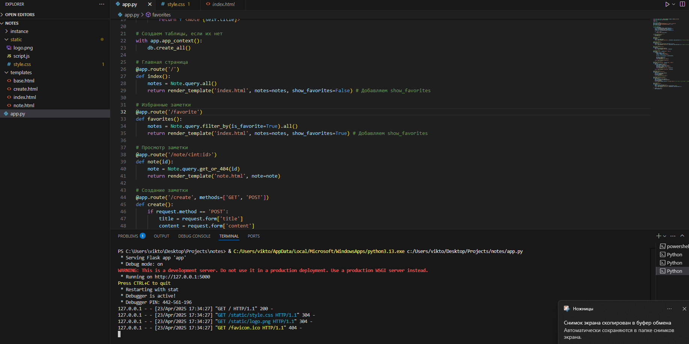
Разработка
Этапы разработки
Планирование: Определение целей, требований и функциональности приложения. Проектирование базы данных и структуры приложения.
Разработка: Написание кода Python (Flask, SQLAlchemy), создание HTML-шаблонов и CSS-стилей.
Тестирование: Проверка работоспособности приложения, выявление и исправление ошибок.
Отладка: Поиск и устранение ошибок в коде.
Развертывание (опционально): Размещение приложения на веб-сервере.
Инструменты разработки:
Текстовый редактор (VS Code, Sublime Text).
Система контроля версий (Git).
Инструменты отладки Python.
Методология (если использовалась): Пример: Agile, Scrum.

Slide 7
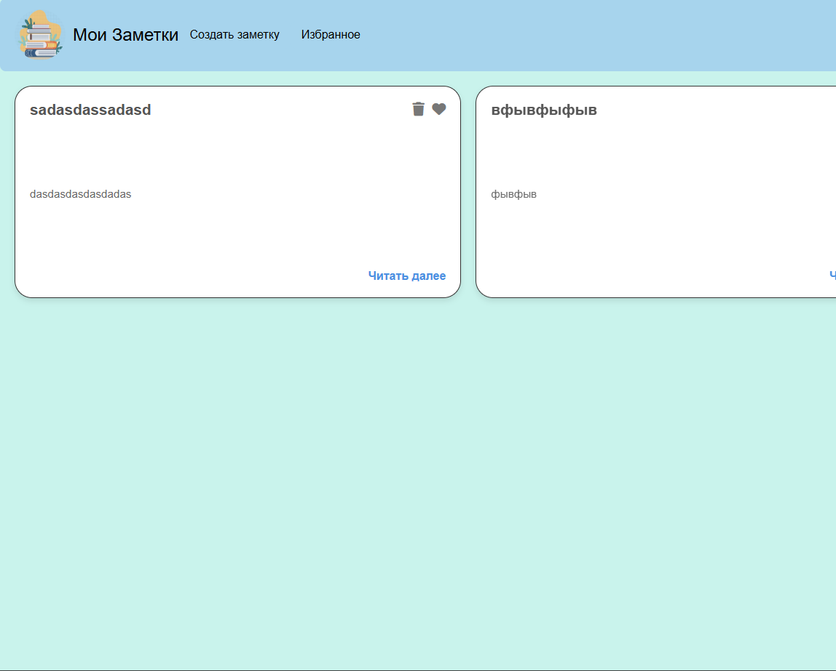
Программа

Slide 8
